Slide 1
CHÀO MỪNG CÁC EM
ĐẾN VỚI BÀI GIẢNG HÔM NAY

Slide 2

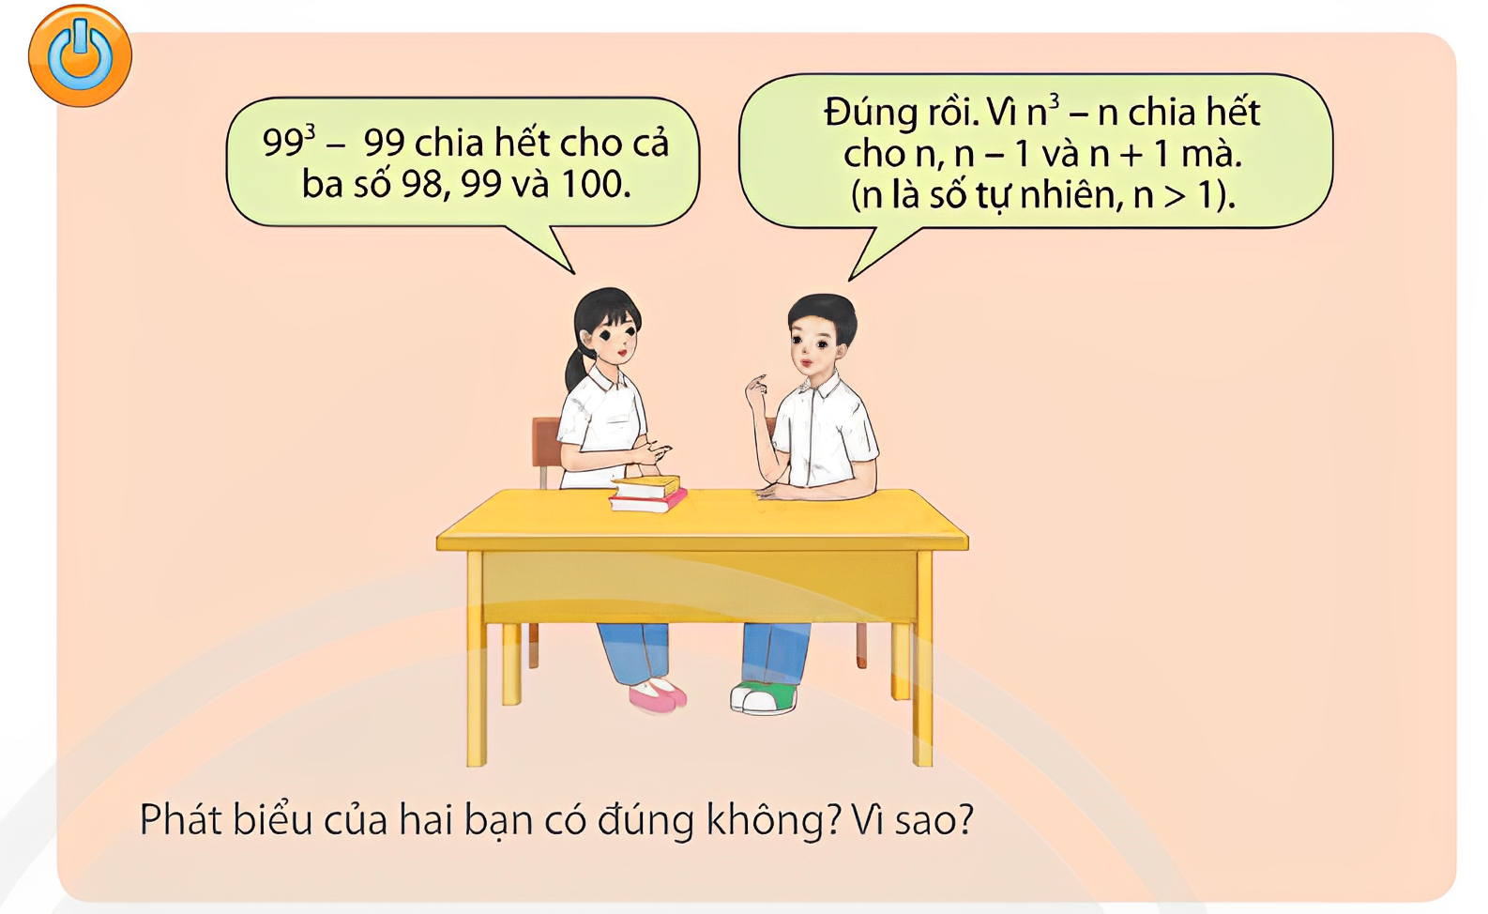
KHỞI ĐỘNG

Slide 3
BÀI 4: PHÂN TÍCH
ĐA THỨC THÀNH NHÂN TỬ

Slide 4
NỘI DUNG BÀI HỌC
1
Phương pháp đặt nhân tử chung
2
Phương pháp sử dụng hằng đẳng thức
3
Phương pháp nhóm hạng tử

Slide 5
1. PHƯƠNG PHÁP
ĐẶT NHÂN TỬ CHUNG

Slide 6

HĐKP1:
Tính diện tích của nền nhà có bản vẽ sơ lược như Hình 1 theo những cách khác nhau, biết a = 5; b = 3,5 (các kích thước tín theo m). Tính theo cách nào nhanh hơn?
b – 1
b
4, 5
a
Hình 1

Slide 7
HĐKP1:
Cách 1: Tính tổng diện tích các hình
S = ab
S = a . 4,5
S = a(b – 1)
b – 1
b
4, 5
a

Slide 8
HĐKP1:
Cách 1: Tính tổng diện tích các hình
Diện tích hình chữ nhật có chiều dài a (m) và chiều rộng b – 1 (m) là: a(b – 1) (m²).
Diện tích hình chữ nhật có chiều dài a (m) và chiều rộng b (m) là: ab (m²).
Diện tích hình chữ nhật có chiều dài a (m) và chiều rộng 4,5 (m) là: 4,5a (m²).
Diện tích của nền nhà là: S = a(b – 1) + ab + 4,5a (m²).
Với a = 5 và b = 3,5 ta có:
S = 5.(3,5 – 1) + 5.3,5 + 4,5.5 = 5 . (3,5 – 1 + 3,5 + 4,5)
= 5 . 10,5 = 52,5 (m²).

Slide 9
HĐKP1:
Cách 2: Tính chiều dài của nền nhà
Diện tích của nền nhà
(b – 1) + b + 4,5
b – 1
b
4,5
S = a[(b – 1) + b + 4,5]
a

Slide 10
Bài giải
Chiều dài của nền nhà là:
b – 1 + b + 4,5 = 2b + 3,5 (m).
Diện tích của nền nhà là:
S = a.(2b + 3,5) (m²).
Với a = 5 và b = 3,5 ta có:
S = 5.(2.3,5 + 3,5) = 5 . 10,5
= 52,5 (m²).
HĐKP1:
Cách 2: Tính chiều dài của nền nhà
Diện tích của nền nhà
b – 1
b
4,5
a

Slide 11
KẾT LUẬN
Phân tích đa thức thành nhân tử (hay thừa số) là biến đổi đa thức đã cho thành một tích của những đa thức. Mỗi đa thức này gọi là một nhân tử của đa thức đã cho.

Slide 12
Ví dụ 1: SGK – tr.23
Phân tích đa thức A = 3xy – 6x²y + 12x thành nhân tử
A = 3xy – 6x²y + 12x
3xy = 3x . y
12x = 3x . 4
6x²y = 3x . 2xy
3x là nhân tử chung của các hạng tử của A

Slide 13
Ví dụ 1: SGK – tr.23
Phân tích đa thức A = 3xy – 6x²y + 12x thành nhân tử
Giải
A = 3xy – 6x²y + 12x = 3x . y - 3x . 2xy + 3x . 4
= 3x . (y – 2xy + 4)
Phương pháp đặt nhân tử chung

Slide 14
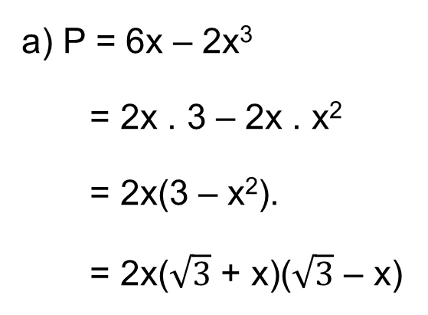
Thực hành 1
Phân tích các đa thức sau thành nhân tử
a) P = 6x – 2x³ b) Q = 5x³ – 15x²y c) R = 3x³y³ – 6xy³z + xy
Giải
a) P = 6x – 2x³
= 2x . 3 – 2x . x²
= 2x(3 – x²).
= 2x($\sqrt{3}$ + x)($\sqrt{3}$ – x)
b) Q = 5x³ – 15x²y
= 5x² . x – 5x² . 3y
= 5x²(x – 3y).

Slide 15

Thực hành 1
Phân tích các đa thức sau thành nhân tử
a) P = 6x – 2x³ b) Q = 5x³ – 15x²y c) R = 3x³y³ – 6xy³z + xy
Giải
c) R = 3x³y³ – 6xy³z + xy
= xy . 3x²y² – xy . 6y²z + xy . 1
= xy(3x²y² – 6y²z + 1).

Slide 16
2. PHƯƠNG PHÁP
SỬ DỤNG HẰNG ĐẲNG THỨC

Slide 17
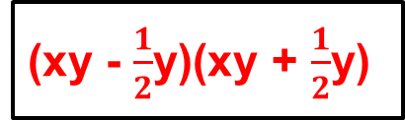

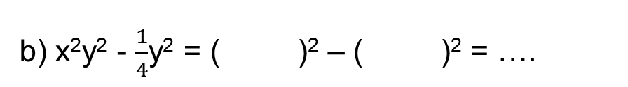
HĐKP2:
Tìm biểu thức thích hợp thay vào mỗi chỗ , từ đó hoàn thành biến đổi sau vào vở để phân tích đa thức sau thành nhân tử
?
a) 4x² – 9 = ( )² – ( )² = ….
2x
(2x – 3)(2x + 3)
?
?
3
b) x²y² - $\frac{1}{4}$y² = ( )² – ( )² = ….
$$\frac{1}{2}y$$
(xy - $\frac{1}{2}$y)(xy + $\frac{1}{2}$y)
xy
?
?

Slide 18
a) 4x² – 9 = (2x)² – (3)² = (2x + 3)(2x – 3)
a² – b²
= (a + b)(a – b)
Phương pháp sử dụng hằng đẳng thức

Slide 19
Ví dụ 2: SGK – tr.24
Phân tích các đa thức sau thành nhân tử
a) A = x² + 10x + 25; b) B = x³ + 8y³; c) C = 2ax² – 18ay²
Giải
a) A = x² + 10x + 25 = x² + 2 . x . 5 + 5² = (x + 5)²
b) B = x³ + 8y³ = x³ + (2y)³ = (x + 2y)[x² – x . 2y + (2y)²]
= (x + 2y)(x² – 2xy + 4y²)
c) C = 2ax² – 18ay² = 2a(x² – 9y²) = 2a[x² – (3y)²]
= 2a(x + 3y)(x – 3y)

Slide 20
Thực hành 2
Phân tích các đa thức sau thành nhân tử
Giải
a) 9x² – 16 = (3x)² – 4²
= (3x – 4)(3x + 4).
9x² – 16
4x² – 12xy + 9y²
t³ – 8
2ax³y³ + 2a

Slide 21
Thực hành 2
Phân tích các đa thức sau thành nhân tử
Giải
b) 4x² – 12xy + 9y²
= (2x)² – 2 . 2x . 3y + (3y)²
= (2x – 3y)².
9x² – 16
4x² – 12xy + 9y²
t³ – 8
2ax³y³ + 2a

Slide 22
Thực hành 2
Phân tích các đa thức sau thành nhân tử
Giải
c) t³ – 8 = t³ – 2³
= (t – 2)(t² + t . 2 + 2²)
= (t – 2)(t² + 2t + 4).
9x² – 16
4x² – 12xy + 9y²
t³ – 8
2ax³y³ + 2a

Slide 23
Thực hành 2
Giải
Phân tích các đa thức sau thành nhân tử
d) 2ax³y³ + 2a
= 2a.(x³y³ + 1)
= 2a.[(xy)³ + 1³]
= 2a(xy + 1)[(xy)² – xy . 1 + 1²]
= 2a(xy + 1)(x²y² – xy + 1).
9x² – 16
4x² – 12xy + 9y²
t³ – 8
2ax³y³ + 2a

Slide 24
Vận dụng 1
Tìm một hình hộp chữ nhật có thể tích 2x³ – 18x (với x > 3) mà độ dài các cạnh đều là biểu thức chứa x.
Giải
Ta có: 2x³ – 18x = 2x(x² – 9) = 2x(x² – 3²) = 2x(x – 3)(x + 3)
Vậy hình hộp chữ nhật có thể tích 2x³ – 18x (với x > 3) sẽ có độ dài ba kích thước là 2x, x – 3 và x + 3.

Slide 25
Vận dụng 2
Giải đáp câu hỏi ở Khởi động

Slide 26
Vận dụng 2
Giải
Ta có: 99³ – 99 = 99.(99² – 1) = 99.(99² – 1²)
= 99.(99 – 1).(99 + 1) = 99.98.100
Do đó 99³ – 99 chia hết cho cả ba số 98, 99 và 100.
Ta có: n³ – n = n(n² – 1) = n.(n – 1).(n + 1)
Do đó n³ – n chia hết cho n, n – 1 và n + 1.
Vậy phát biểu của cả hai bạn đều đúng.

Slide 27
3. PHƯƠNG PHÁP
NHÓM HẠNG TỬ

Slide 28
HĐKP3:
Hãy hoàn thành biến đổi sau vào vở để phân tích đa thức thành nhân tử
a² + ab + 2a + 2b = (a² + ab) + (2a + 2b) = ……
Em có thể biến đổi theo cách khác để phân tích đa thức trên thành nhân tử không?

Slide 29
HĐKP3:
Trả lời:
a² + ab + 2a + 2b
= (a² + ab) + (2a + 2b)
= a(a + b) + 2(a + b)
= (a + b)(a + 2).
a² + ab + 2a + 2b
= (a² + 2a) + (ab + 2b)
= a(a + 2) + b(a + 2)
= (a + 2)(a + b).
Phương pháp nhóm hạng tử

Slide 30
Ví dụ 3: SGK – tr.24
Phân tích các đa thức sau thành nhân tử
a) x² – 3x + xy – 3y b) x² – 4x + 4 – y² c) x³ + 2x² – 2x – 1
Giải
a) x² – 3x + xy – 3y = (x² – 3x) + (xy – 3y)
= x(x – 3) + y(x – 3)
= (x – 3)(x – y)

Slide 31
Ví dụ 3: SGK – tr.24
Phân tích các đa thức sau thành nhân tử
a) x² – 3x + xy – 3y b) x² – 4x + 4 – y² c) x³ + 2x² – 2x – 1
Giải
b) x² – 4x + 4 – y² = (x² – 4x + 4) – y²
= (x – 2)² – y²
= (x – 2 + y)(x – 2 – y)

Slide 32
Ví dụ 3: SGK – tr.24
Phân tích các đa thức sau thành nhân tử
a) x² – 3x + xy – 3y b) x² – 4x + 4 – y² c) x³ + 2x² – 2x – 1
Giải
c) x³ + 2x² – 2x – 1 = (x³ – 1) + (2x² – 2x)
= (x – 1)(x² + x + 1) + 2x(x – 1)
= (x – 1)(x² + 3x + 1)

Slide 33
Thực hành 3
Phân tích các đa thức sau thành nhân tử
a) a³ – a²b + a – b b) x² – y² + 2y – 1
Giải
a) a³ – a²b + a – b
= (a³ – a²b) + (a – b)
= a²(a – b) + (a – b)
= (a – b)(a² + 1).
b) x² – y² + 2y – 1
= x² – (y² – 2y + 1)
= x² – (y – 1)²
= (x + y – 1).[x – (y – 1)]
= (x + y – 1)(x – y + 1).

Slide 34
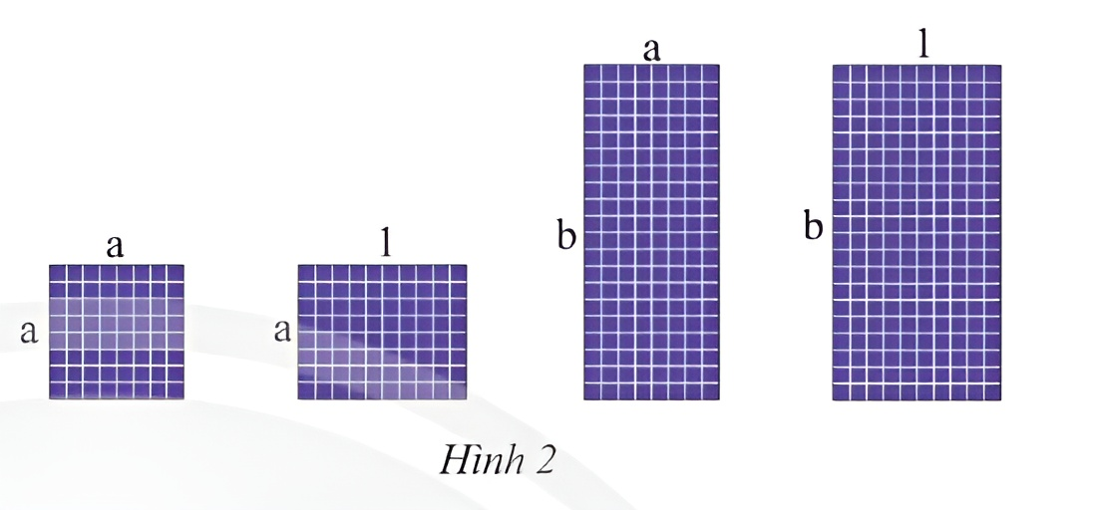
Vận dụng 3
Có thể ghép bốn tấm pin mặt trời với kích thước như Hình 2 thành một hình chữ nhật không? Nếu có, tính độ dài các cạnh và diện tích hình chữ nhật đó. Biết a = 0,8; b = 2 (các kích thước tính theo m).

Slide 35
Vận dụng 3
Giải
Diện tích tấm pin hình vuông có cạnh bằng a là: a² (m²).
Diện tích tấm pin hình chữ nhật có chiều dài bằng 1 và chiều rộng bằng a là: a . 1 = a (m²).

Slide 36
Vận dụng 3
Giải
Diện tích tấm pin hình chữ nhật có chiều dài bằng b và chiều rộng bằng a là: ab (m²).
Diện tích tấm pin hình chữ nhật có chiều dài bằng b và chiều rộng bằng 1 là: b . 1 = b (m²).

Slide 37
Vận dụng 3
Giải
Tổng diện tích bốn tấm pin mặt trời là:
S = a² + a + ab + b = (a² + a) + (ab + b) = a(a + 1) + b(a + 1)
= (a + 1)(a + b) (m²).

Slide 38
Vận dụng 3
Giải
Vậy có thể ghép bốn tấm pin mặt trời với kích thước như Hình 2 thành một hình chữ nhật có chiều rộng là a + 1 (m) và chiều dài là a + b (m), với các tấm pin đã cho theo thứ tự từ trái qua phải được đặt lần lượt các vị trí (1), (2), (3) và (4) theo sơ đồ như hình bên.
(1)
(2)
(3)
(4)

Slide 39
Vận dụng 3
Giải
Với a = 0,8 (m) và b = 2 (m) ta có:
+ Chiều rộng hình chữ nhật đó là 0,8 + 1 = 1,8 (m).
+ Chiều dài hình chữ nhật đó là 0,8 + 2 = 2,8 (m).
+ Diện tích hình chữ nhật đó là: 1,8 . 2,8 = 5,04 (m²).
(1)
(2)
(3)
(4)

Slide 40
LUYỆN TẬP

Slide 41
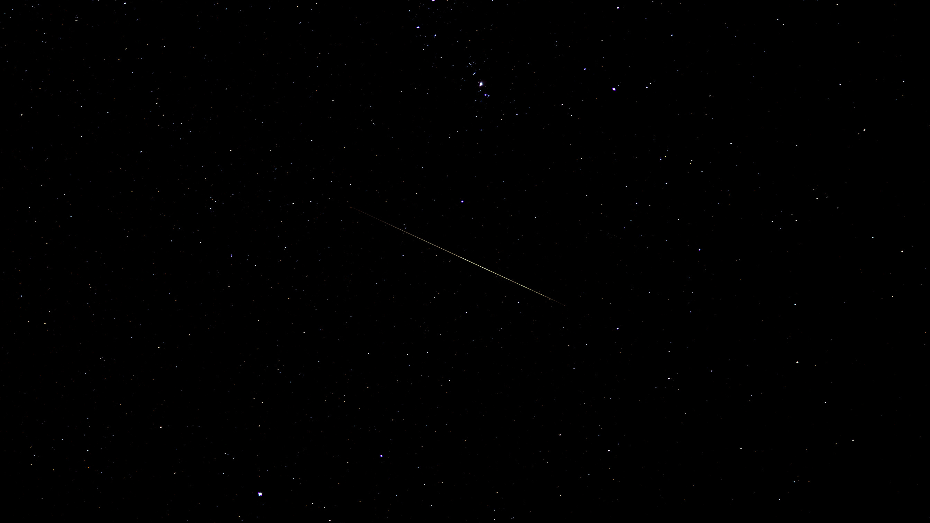





HÀNH TINH ÁNH SÁNG

Slide 42


Các hành tinh trong hệ Mặt Trời của chúng mình đang bị một thế lực bóng tối hút mất năng lượng và ánh sáng. Các bạn hãy giúp chúng mình tìm lại năng lượng và ánh sáng bằng cách trả lời đúng các câu hỏi đang ấn giấu trong mỗi hành tinh nhé!!!

Slide 43
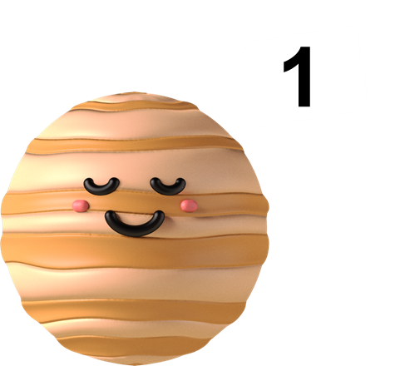
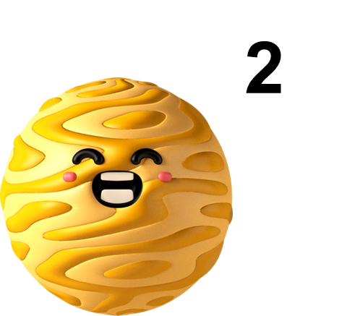
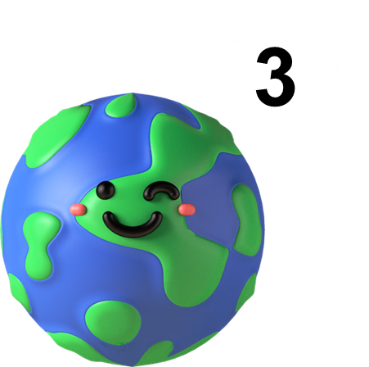
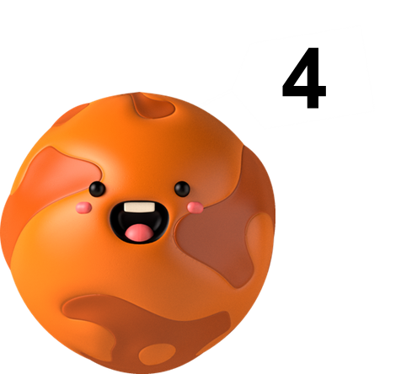
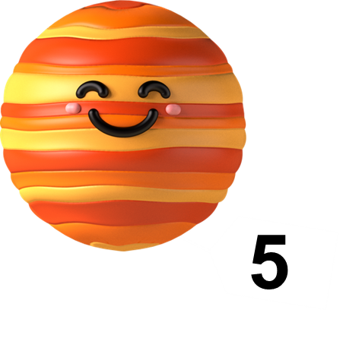

Notes:
Nhấn lần 1 vào từng hành tinh để chuyển sang slide câu hỏi.
Sau khi quay trở lại:
Nếu học sinh trả lời đúng, nhấn lần 2 vào từng hành tinh để biến mất.
Nếu học sinh trả lời sai, không nhấn gì cả.
Thực hiện cho đến khi hết câu hỏi.
Nhấn vào nút nguồn màu vàng để chuyển sang slide 13.

Slide 44


Câu hỏi 1:
Chọn câu sai
A. x² – 6x + 9 = (x – 3)²
B. 4x² − 4xy + y² = (2x − y)²
C. x² + x + 14
D. −x² − 2xy − y² =− (x − y)²
Notes:
- Nhấn vào Mặt Trời để quay lại slide bảng câu hỏi (slide 4)

Slide 45

Câu hỏi 2:
Đa thức 25 − a² + 2ab − b² được phân tích thành
A. (5 + a – b)(5 – a – b)
B. (5 + a + b)(5 – a – b)
C. (5 + a + b)(5 – a + b)
D. (5 + a – b)(5 – a + b)
Notes:
- Nhấn vào Mặt Trời để quay lại slide bảng câu hỏi (slide 4)

Slide 46

Câu hỏi 3: Giá trị của biểu thức
B = x³ + x²y − xy² − y³ tại x = 3,25 ; y = 6,75
A. 350
B. - 350
C. 35
D. - 35
Notes:
- Nhấn vào Mặt Trời để quay lại slide bảng câu hỏi (slide 4)

Slide 47

Câu hỏi 4:
Phân tích đa thức m.n³ − 1+ m − n³ thành nhân tử
A. (m − 1)(n² − n + 1)(n + 1)
B. n²(n + 1)(m − 1)
C. (m + 1)(n² + 1)
D. (n³ + 1)(m − 1)
Notes:
- Nhấn vào Mặt Trời để quay lại slide bảng câu hỏi (slide 4)

Slide 48

Câu hỏi 5:
Phân tích đa thức x⁴ + 64 thành hiệu hai bình phương
A. (x² + 16)² − (4x)²
B. (x² + 8)² − (16x)²
C. (x² + 8)² − (4x)²
D. (x² + 4)² − (4x)²
Notes:
- Nhấn vào Mặt Trời để quay lại slide bảng câu hỏi (slide 4)

Slide 49


Cảm ơn các bạn đã giúp chúng mình lấy lại năng lượng và ánh sáng! Chúng mình sẽ tặng cho bạn một ngôi sao may mắn thay cho lời cảm ơn nhé!!!

Slide 50
Bài tập 1: SGK – tr.25
Phân tích các đa thức sau thành nhân tử
a) x³ + 4x b) 6ab – 9ab²
c) 2a(x – 1) + 3b(1 – x) d) (x – y)² – x(y – x)
Giải
a) x³ + 4x = x . x² + x . 4 = x(x² + 4).
b) 6ab – 9ab² = 3ab . 2 – 3ab . 3b = 3ab(2 – 3b).

Slide 51
Bài tập 1: SGK – tr.25
Phân tích các đa thức sau thành nhân tử
a) x³ + 4x b) 6ab – 9ab²
c) 2a(x – 1) + 3b(1 – x) d) (x – y)² – x(y – x)
Giải
c) 2a(x – 1) + 3b(1 – x)
= 2a(x – 1) + 3b[– (x – 1)]
= 2a(x – 1) – 3b(x – 1)
= (x – 1)(2a – 3b).
d) (x – y)² – x(y – x)
= (x – y)² + x(x – y)
= (x – y)(x – y + x)
= (x – y)(2x – y).

Slide 52

Bài tập 2: SGK – tr.25
Phân tích các đa thức sau thành nhân tử
a) 4x² – 1 b) (x + 2)² – 9 c) (a + b)² – (a – 2b)²
Giải
a) 4x² – 1 = (2x)² – 1² = (2x + 1)(2x –1).
b) (x + 2)² – 9 = (x + 2)² – 3²
= (x + 2 + 3)(x + 2 – 3)
= (x + 5)(x – 1).

Slide 53
Bài tập 2: SGK – tr.25
Phân tích các đa thức sau thành nhân tử
a) 4x² – 1 b) (x + 2)² – 9 c) (a + b)² – (a – 2b)²
Giải
c) (a + b)² – (a – 2b)²
= [(a + b) + (a – 2b)] . [(a + b) – (a – 2b)]
= [a + b + a – 2b] . [a + b – a + 2b]
= (2a – b).3b.

Slide 54
Bài tập 3: SGK – tr.25
Phân tích các đa thức sau thành nhân tử
4a² + 4a + 1
– 3x² + 6xy – 3y²
(x + y)² – 2(x + y)z + z²
Giải
a) 4a² + 4a + 1
= (2a)² + 2 . 2a . 1 + 1²
= (2a + 1)².

Slide 55
Bài tập 3: SGK – tr.25
Phân tích các đa thức sau thành nhân tử
4a² + 4a + 1
– 3x² + 6xy – 3y²
(x + y)² – 2(x + y)z + z²
Giải
b) –3x² + 6xy – 3y²
= –3(x² – 2xy + y²)
= –3(x – y)².

Slide 56
Bài tập 3: SGK – tr.25
Phân tích các đa thức sau thành nhân tử
4a² + 4a + 1
– 3x² + 6xy – 3y²
(x + y)² – 2(x + y)z + z²
Giải
c) (x + y)² – 2(x + y)z + z²
= [(x + y) – z]²
= (x + y – z)².

Slide 57
Bài tập 4: SGK – tr.25
Phân tích các đa thức sau thành nhân tử
a) 8x³ – 1 b) x³ + 27y³ c) x³ – y⁶
Giải
a) 8x³ – 1
= (2x)³ – 1³
= (2x – 1)[(2x)² + 2x.1 + 1²]
= (2x – 1)(4x² + 2x + 1).

Slide 58
Bài tập 4: SGK – tr.25
Phân tích các đa thức sau thành nhân tử
a) 8x³ – 1 b) x³ + 27y³ c) x³ – y⁶
Giải
b) x³ + 27y³
= x³ + (3y)³
= (x + 3y)[x² – x.3y + (3y)²]
= (x + 3y)(x² – 3xy + 9y²).

Slide 59
Bài tập 4: SGK – tr.25
Phân tích các đa thức sau thành nhân tử
a) 8x³ – 1 b) x³ + 27y³ c) x³ – y⁶
Giải
c) x³ – y⁶
= x³ – (y²)³
= (x – y²)[x² + x.y² + (y²)²]
= (x – y²)(x² + xy² + y⁴).

Slide 60
VẬN DỤNG

Slide 61
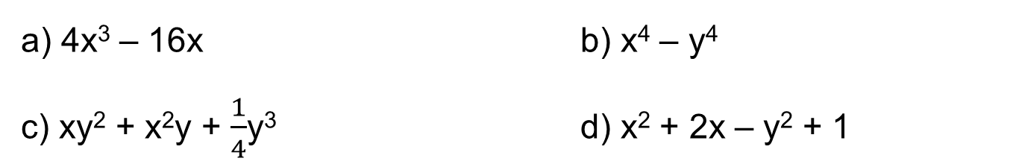
Bài tập 5: SGK – tr.25
Phân tích các đa thức sau thành nhân tử
a) 4x³ – 16x b) x⁴ – y⁴
c) xy² + x²y + $\frac{1}{4}$y³ d) x² + 2x – y² + 1
Giải
a) 4x³ – 16x
= 4x(x² – 4)
= 4x(x² – 2²)
= 4x(x + 2)(x – 2).
b) x⁴ – y⁴
= (x²)² – (y²)²
= (x² + y²)(x² – y²)
= (x² + y²)(x + y)(x – y).

Slide 62
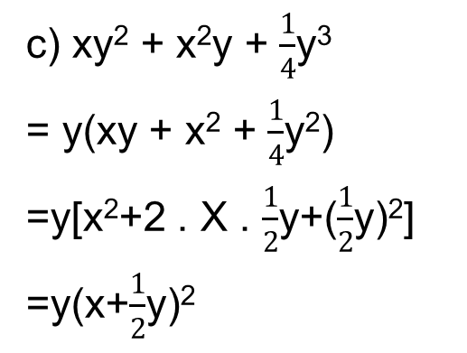
Bài tập 5: SGK – tr.25
Phân tích các đa thức sau thành nhân tử
a) 4x³ – 16x b) x⁴ – y⁴
c) xy² + x²y + $\frac{1}{4}$y³ d) x² + 2x – y² + 1
Giải
c) xy² + x²y + $\frac{1}{4}$y³
= y(xy + x² + $\frac{1}{4}$y²)
=y[x²+2 . X . $\frac{1}{2}$y+($\frac{1}{2}$y)²]
=y(x+$\frac{1}{2}$y)²
d) x² + 2x – y² + 1
= (x² + 2x + 1) – y²
= (x + 1)² – y²
= (x + 1 + y)(x + 1 – y).

Slide 63
Bài tập 6: SGK – tr.25
Phân tích các đa thức sau thành nhân tử
Giải
a) x² – xy + x – y
= (x² – xy) + (x – y)
= x(x – y) + (x – y)
= (x – y)(x + 1).
a) x² – xy + x – y
b) x² + 2xy – 4x – 8y
c) x³ – x² – x + 1

Slide 64
Bài tập 6: SGK – tr.25
Phân tích các đa thức sau thành nhân tử
Giải
b) x² + 2xy – 4x – 8y
= (x² + 2xy) – (4x + 8y)
= x(x + 2y) – 4(x + 2y)
= (x + 2y)(x – 4).
a) x² – xy + x – y
b) x² + 2xy – 4x – 8y
c) x³ – x² – x + 1

Slide 65
Bài tập 6: SGK – tr.25
Giải
c) x³ – x² – x + 1
= (x³ – x²) – (x – 1)
= x²(x – 1) – (x – 1)
= (x – 1)(x² – 1)
= (x – 1)(x + 1)(x – 1)
= (x – 1)²(x + 1).
Phân tích các đa thức sau thành nhân tử
a) x² – xy + x – y
b) x² + 2xy – 4x – 8y
c) x³ – x² – x + 1

Slide 66
Bài tập 7: SGK – tr.25
Cho y > 0. Tìm độ dài cạnh của hình vuông có diện tích bằng 49y² + 28y + 4
Giải
Giả sử hình vuông có độ dài cạnh bằng a (a > 0), khi đó diện tích của hình vuông là a². Tức là 49y² + 28y + 4 = a².
Ta phân tích đa thức 49y² + 28y + 4 thành nhân tử có dạng a².
49y² + 28y + 4 = (7y)² + 2.7y.2 + 2² = (7y + 2)²
Vậy độ dài cạnh của hình vuông có diện tích bằng 49y² + 28y + 4 là 7y + 2.

Slide 67
HƯỚNG DẪN VỀ NHÀ
Ghi nhớ
kiến thức trong bài.
Hoàn thành
các bài tập trong SBT
Chuẩn bị trước
Bài 5. Phân thức đại số

Slide 68
BÀI HỌC KẾT THÚC,
CẢM ƠN CÁC EM ĐÃ LẮNG NGHE

